Slide 1

Modelo de optimización de distribución de bienes de ayuda humanitaria ante los fenómenos de helada y friaje en el Perú
COPIOS 2017
Robert Alonso Aduviri Choque
Jorge Sebastián Pasapera Del Águila
Katherine Evelyn Rodríguez Huamán

Slide 2
Agenda
Contexto
Descripción del modelo de optimización
Extracción y procesamiento de datos
Ejecución del modelo
Resultados
Conclusiones

Slide 3
Contexto

Slide 4
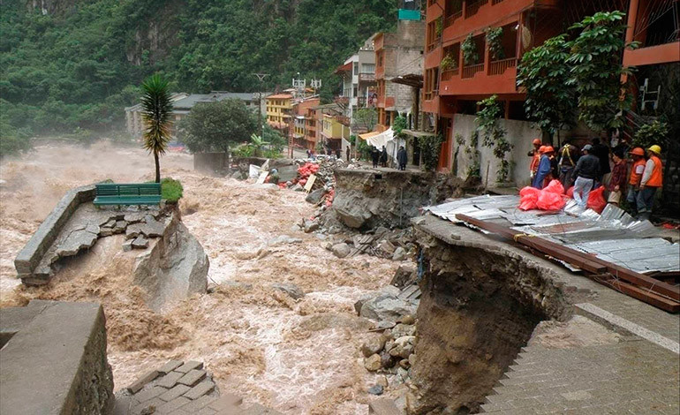
Desastres y fenómenos naturales

Slide 5
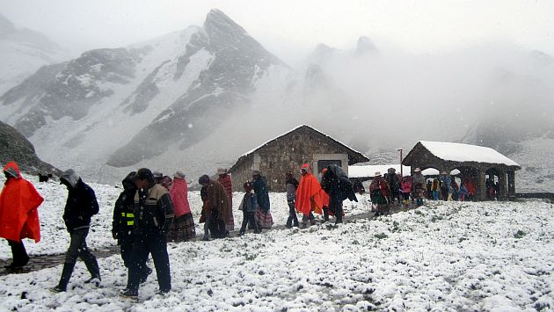
Desastres y fenómenos naturales

Slide 6
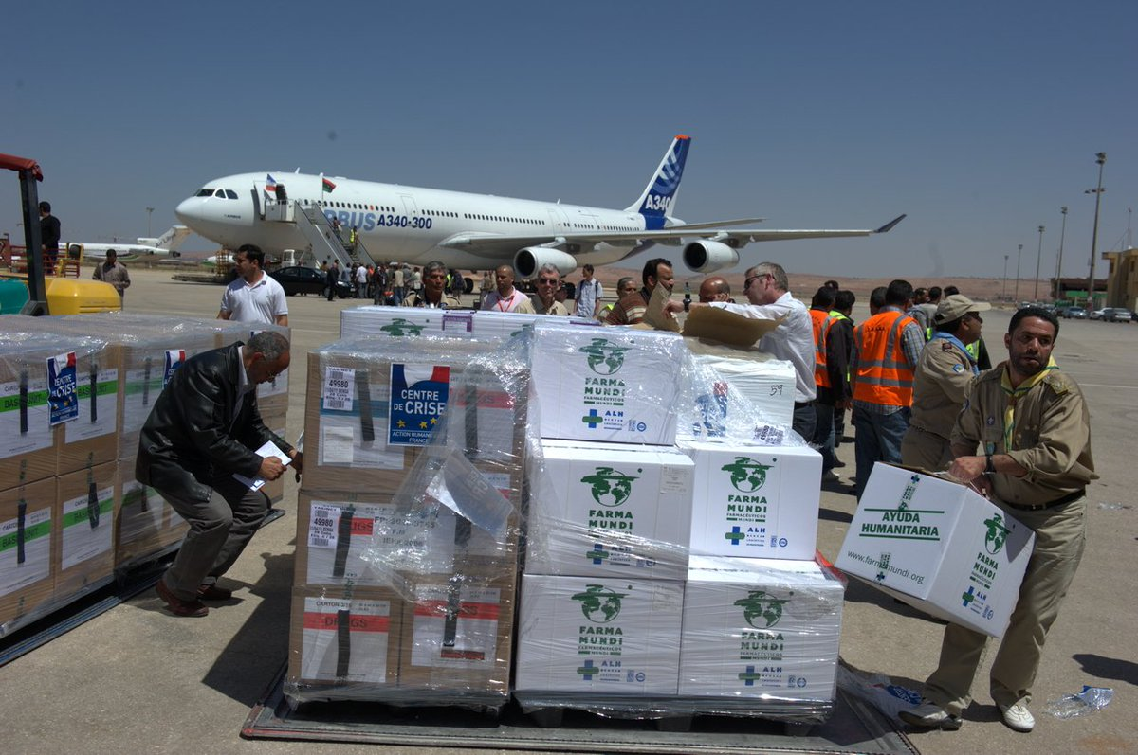
Logística humanitaria

Slide 7
El terremoto de Pisco (2007)
434 mil 614 personas damnificadas
221 mil 60 personas afectadas
596 fallecidos
93 mil 708 viviendas entre destruidas e inhabitables
Pérdidas millonarias en daños materiales, infraestructura educativa, de salud, transportes, agricultura, entre otros
Movilización de un aproximado 15 mil toneladas de ayuda humanitaria.

Slide 8

Logística humanitaria

Slide 9
¿Cómo distribuir la ayuda de forma más eficiente?

Slide 10

Investigación de operaciones

Slide 11

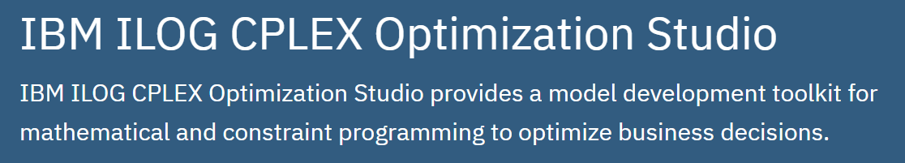
Investigación de operaciones

Slide 12


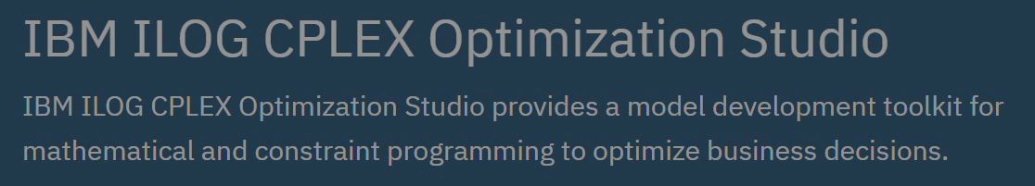

Investigación de operaciones

Slide 13



Logística humanitaria

Slide 14
Modelo de Optimización

Slide 15
Logística humanitaria

Slide 16
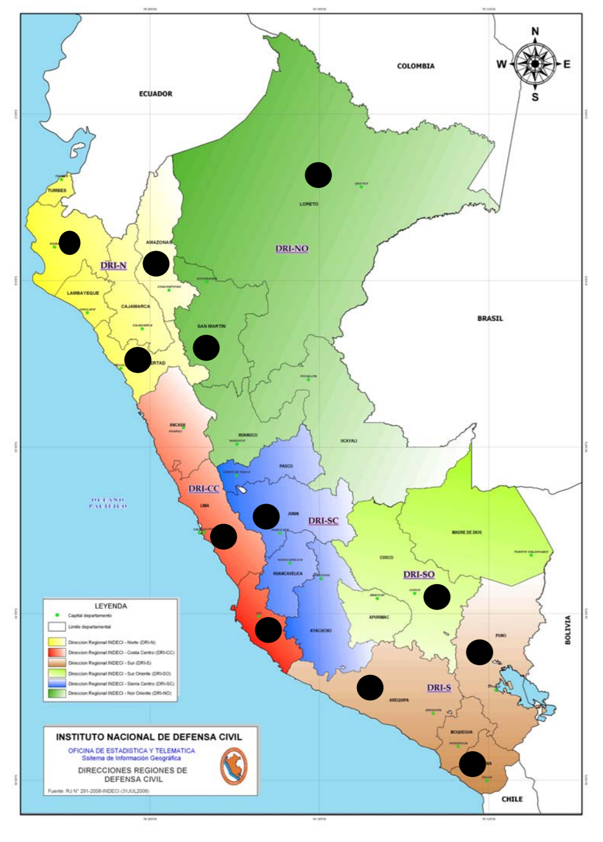
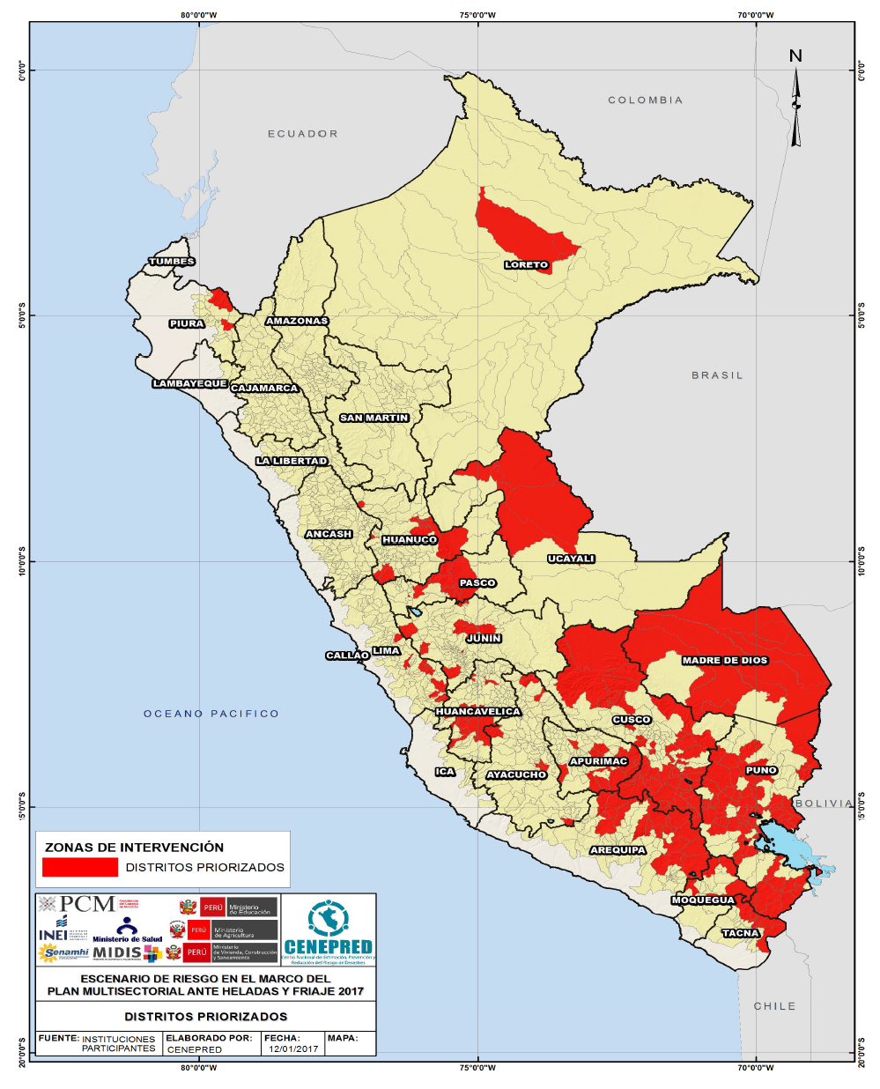
Oferta y demanda

Slide 17
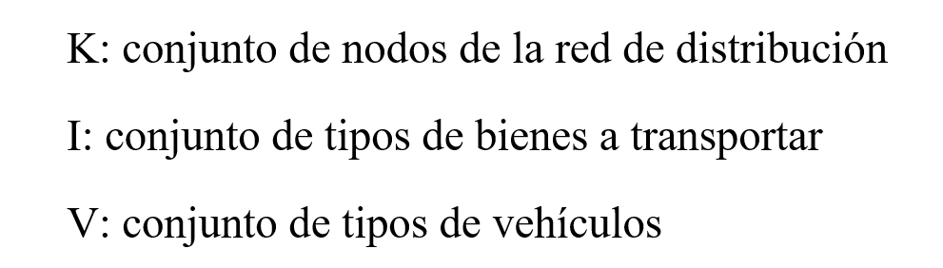
Conjuntos (sets)

Slide 18
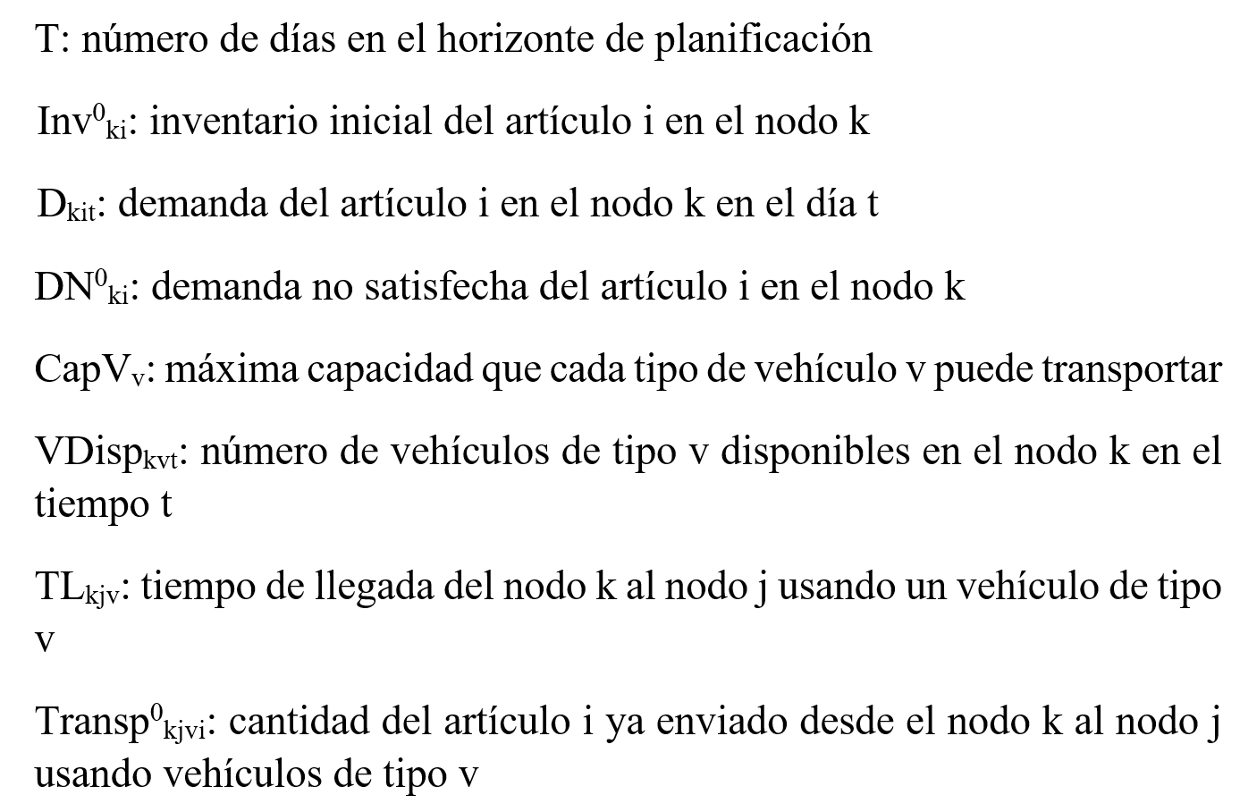
Parámetros (1)

Slide 19
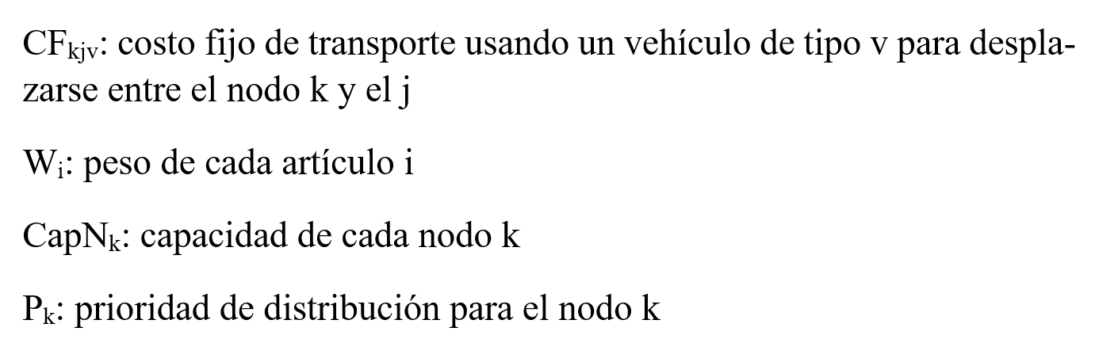
Parámetros (2)

Slide 20
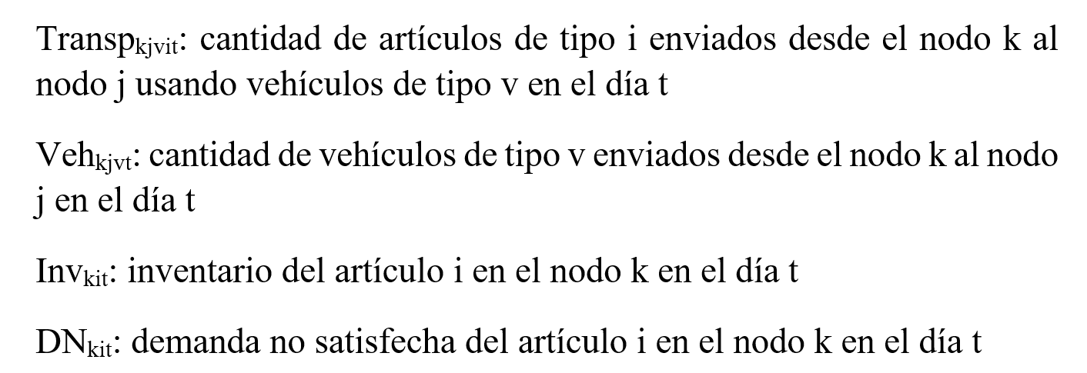
Variables de decisión

Slide 21
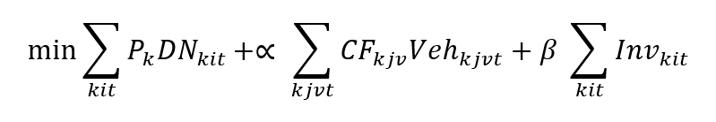
Función objetivo

Slide 22
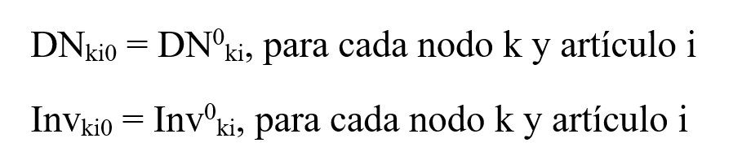
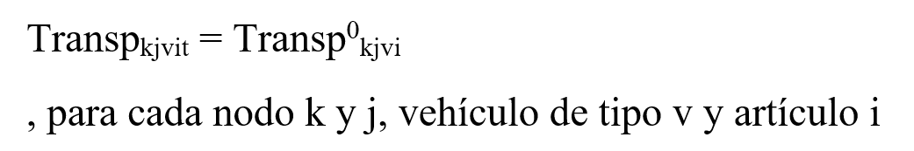
Restricciones (1)

Slide 23
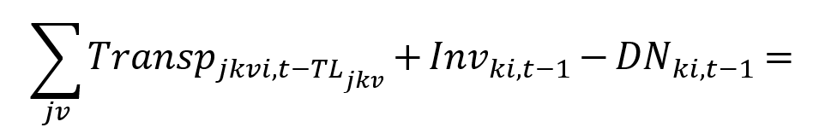
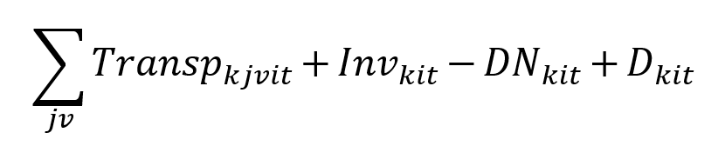
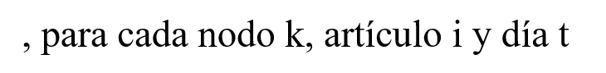
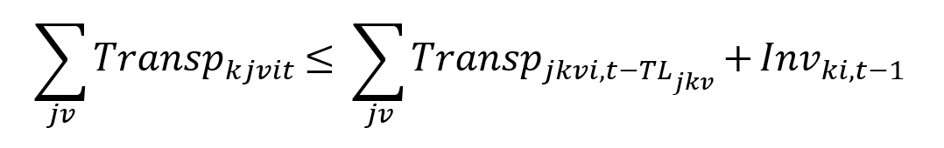
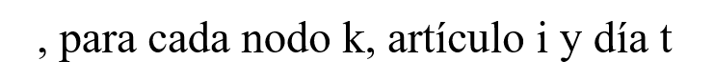
Restricciones (2)

Slide 24
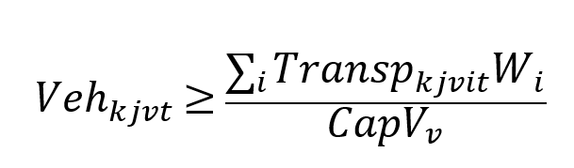
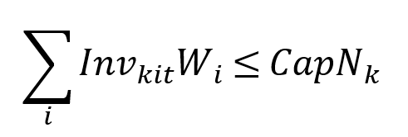
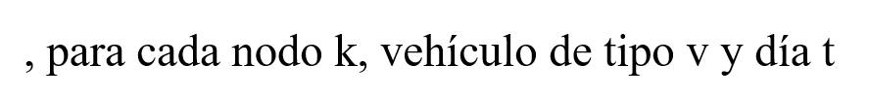
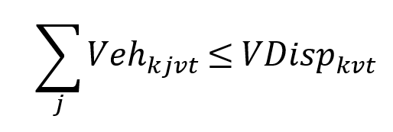
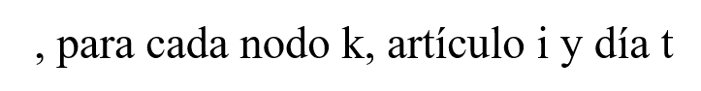
Restricciones (3)

Slide 25
Ejemplo
A: 60
B: 50
A: 10
B: 5
S
T
R
A: 70
B: 55
Horizonte de tiempo: 3 días
Vehículos disponibles: 8

Slide 26
ORIGEN | DESTINO | VEHÍCULO | ITEM | TIEMPO | TRANSPORTAR
S | T | V | A | 0 | 0
S | T | V | A | 1 | 30
S | T | V | A | 2 | 30
S | T | V | A | 3 | 0
S | T | V | B | 0 | 0
S | T | V | B | 1 | 50
S | T | V | B | 2 | 0
S | T | V | B | 3 | 0
T | R | V | A | 0 | 0
T | R | V | A | 1 | 10
T | R | V | A | 2 | 30
T | R | V | A | 3 | 30
T | R | V | B | 0 | 0
T | R | V | B | 1 | 5
T | R | V | B | 2 | 50
T | R | V | B | 3 | 0

Slide 27
Ejemplo
Día 1:
A: 60
B: 50
A: 10
B: 5
A: 30
B: 50
A: 10
B: 5
S
T
R

Slide 28
Ejemplo
Día 1:
A: 30
B: 0
A: 30
B: 50
A: 10
B: 5
S
T
R

Slide 29
Ejemplo
Día 2:
A: 30
B: 0
A: 30
B: 50
A: 10
B: 5
A: 30
A: 30
B: 50
S
T
R

Slide 30
Ejemplo
Día 2:
A: 0
B: 0
A: 30
B: 0
A: 40
B: 55
S
T
R

Slide 31
Ejemplo
Día 3:
A: 0
B: 0
A: 30
B: 0
A: 40
B: 55
A: 30
S
T
R

Slide 32
Ejemplo
Día 3:
A: 0
B: 0
A: 0
B: 0
A: 70
B: 55
S
T
R
A: 70
B: 55

Slide 33
Aplicación y resultados

Slide 34
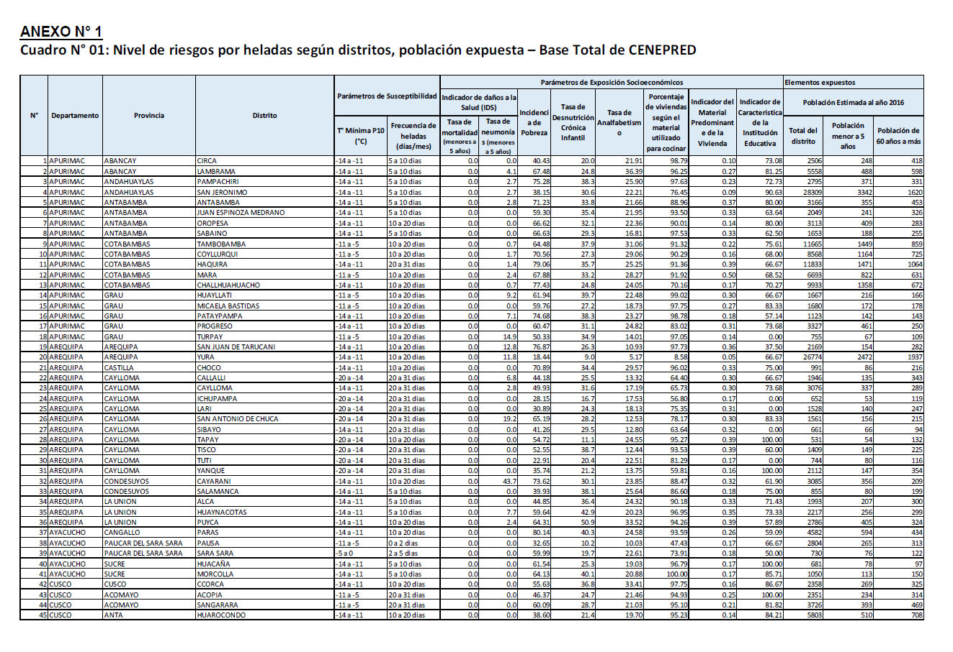
Extracción y procesamiento de datos

Slide 35
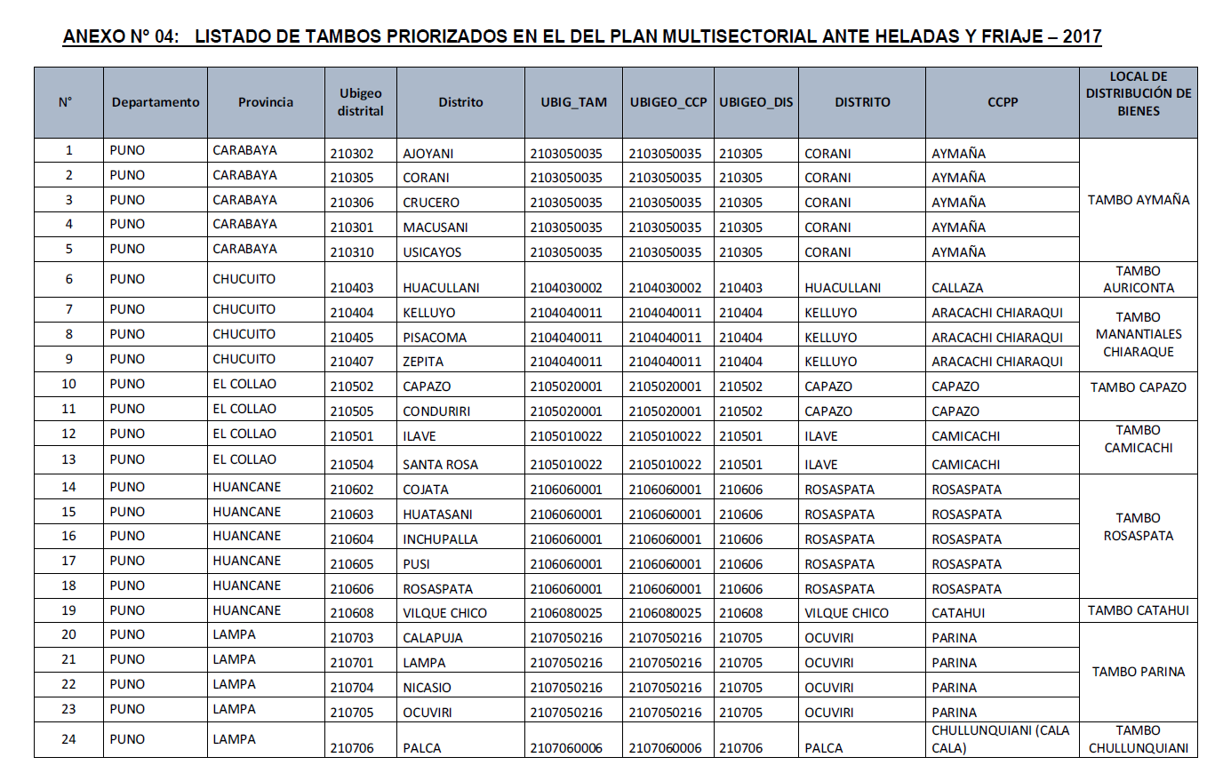
Extracción y procesamiento de datos

Slide 36

Extracción y procesamiento de datos

Slide 37
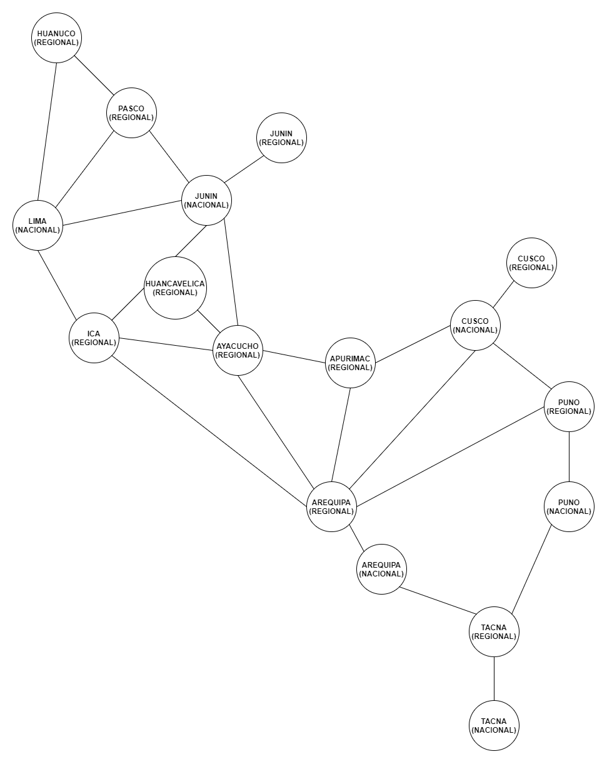
Red de almacenes

Slide 38
Ejecución
17 almacenes
53 tambos
107 aristas
4 ítems (kit de alimentos, kit de abrigo, kit agrorural, kit vivienda)
3 tipos de vehículos
Horizonte de 20 días

Slide 39
Ejecución
Lenguaje de modelado: AMPL
Solver: GNU Linear Programming Kit (GLPK)
Procesador: Intel® Core™ i7-4510U CPU @2.00GHz 2.60GHz
RAM: 8.00 GB
45,465 variables
25,666 restricciones
Tiempo de ejecución: 109.9 segundos
Memoria usada: 88.7 MB

Slide 40
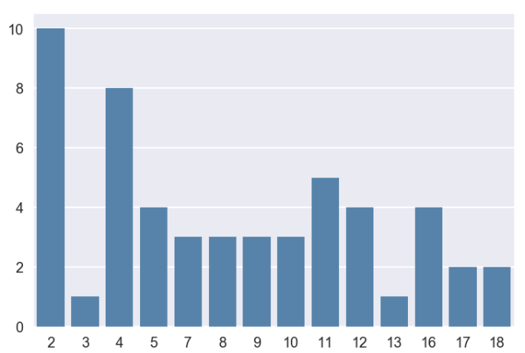
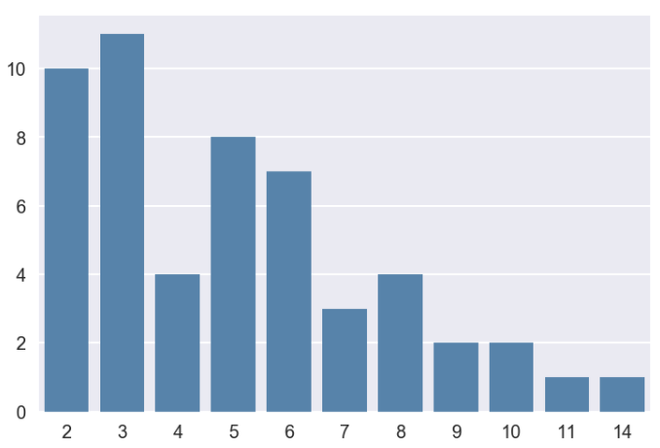
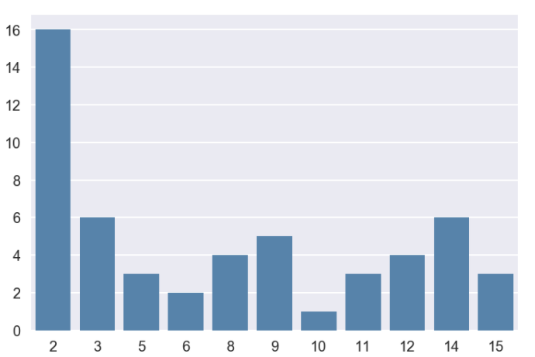
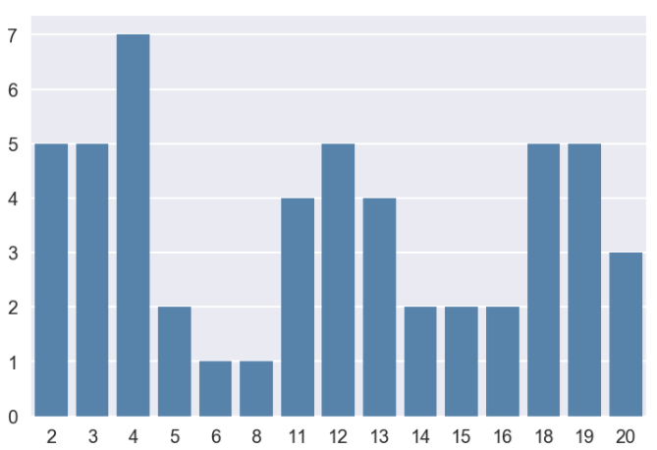
Resultados
KITS DE ALIMENTOS
KITS DE ABRIGO
KITS AGRORURALES
KITS DE VIVIENDA
Distribución de días necesarios para entregar toda la cantidad de kits

Slide 41
Conclusiones
Es viable la utilización de modelos de programación lineal para la toma de decisiones orientada a la distribución de ayuda humanitaria
El modelo presentado permite además realizar ajustes al peso de cada objetivo para establecer prioridades diferentes
Asimismo, permite representar escenarios tanto del comienzo como la mitad de la intervención
El modelo es extensible y adaptable a otros casos de distribución de ayuda humanitaria

Slide 42
Referencias
Balcik, B., Beamon, B. M., Krejci, C. C., Muramatsu, K. M. and Ramirez, M. (2010). Coordination in humanitarian relief chains: Practices, challenges and opportunities
Caunhyea, A. M., Niea, X. and Pokharel, S. (2012). Optimization models in emergency logistics: A literature review
Clark, A. and Culkin B. (2013). A Network Transshipment Model for Planning Humanitarian Relief Operations after a Natural Disaster
INDECI (2012). Compendio estadístico de prevención y desastres 2007
Presidencia del Consejo de Ministros, Secretaría de Gestión del Riesgo de Desastres (2017). Plan Multisectorial ante Heladas y Friaje 2017
Vitoriano, B., Ortuño, M., Tirado, G. and Montero, J. (2011). A multi-criteria optimization model for humanitarian aid distribution

